Slide 1
Mechanische Arbeit und mechanische Leistung
Jahrgang 7
März 2025
ASG Hoppegarten
F. Mohajerani

Slide 2
Mechanische Arbeit und mechanische Leistung

Slide 3
Mechanische Arbeit und mechanische Leistung

Slide 4
Mechanische Arbeit und mechanische Leistung
Mechanische Arbeit und mechanische Leistung

Slide 5
Mechanische Arbeit und mechanische Leistung

Slide 6
Mechanische Arbeit und mechanische Leistung

Slide 7
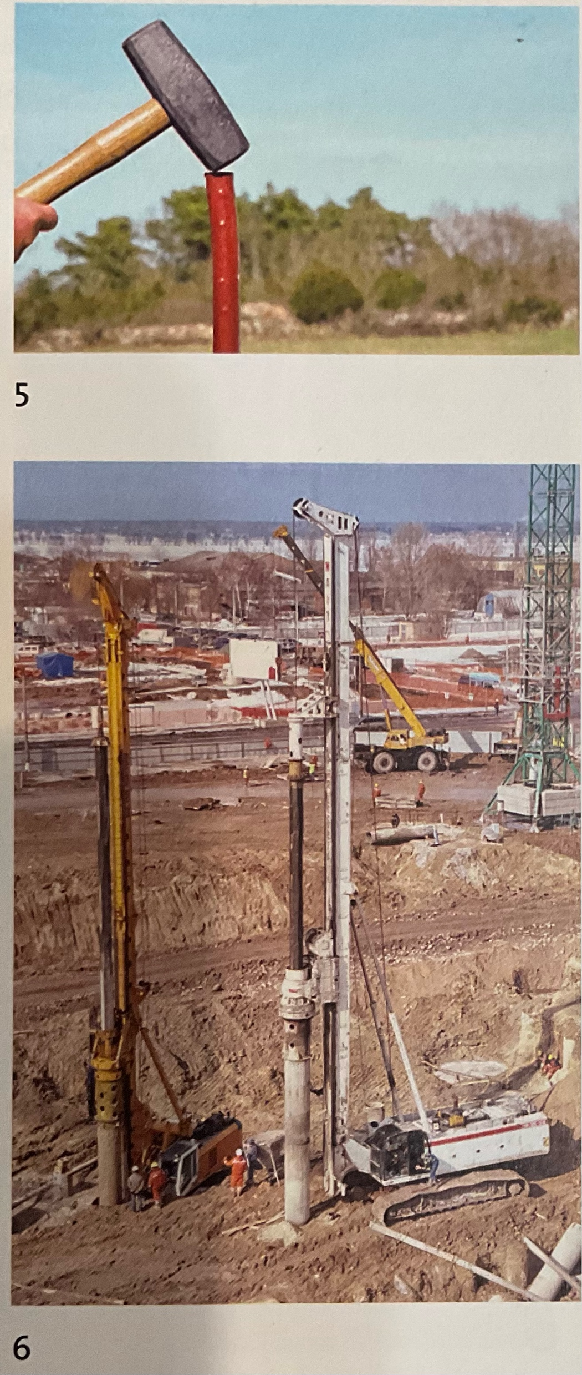
Mechanische Arbeit und mechanische Leistung

Slide 8
Mechanische Arbeit und mechanische Leistung

Slide 9
Mechanische Arbeit und mechanische Leistung

Slide 10
Mechanische Arbeit und mechanische Leistung

Slide 11
Mechanische Arbeit und mechanische Leistung

Slide 12
Mechanische Arbeit und mechanische Leistung

Slide 13
Mechanische Arbeit und mechanische Leistung

Slide 14
Mechanische Arbeit und mechanische Leistung

Slide 15
Mechanische Arbeit und mechanische Leistung

